Slide 1

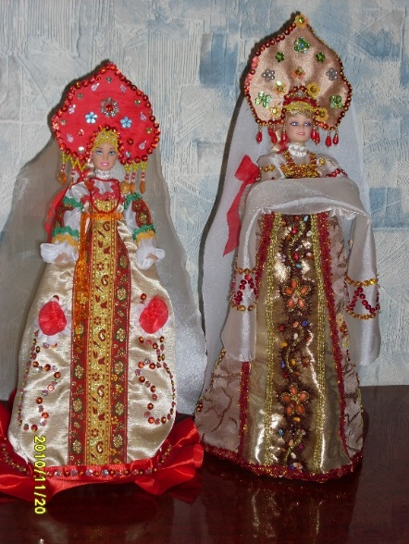
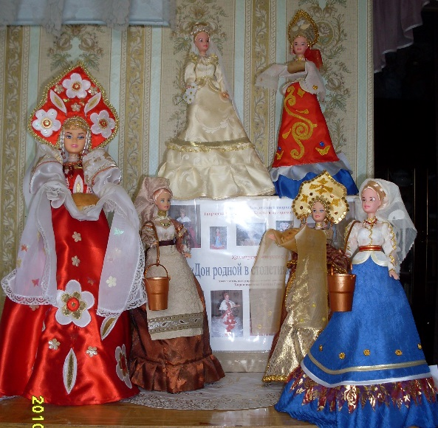
Дворец творчества детей и молодежи
г. Ростов-на-Дону
«Русские красавицы всем нам очень нравятся»
Занятие в ТО «Куклы от А до Я»
Педагог дополнительного образования Хорошоженова
Галина Григорьевна

Slide 2
У русской национальной одежды — многовековая история.
Общий ее характер, сложившийся в быту многих поколений, соответствовал внешнему облику, образу жизни, географическому положению и характеру труда народа.

Slide 3
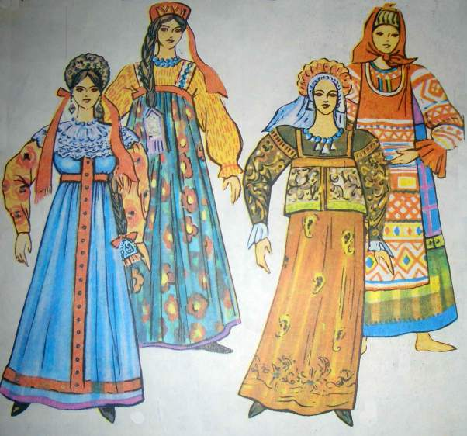
Северорусский сарафанный комплекс составляли: рубаха, сарафан, пояс, душегрея, кокошник, украшения, обувь

Slide 4
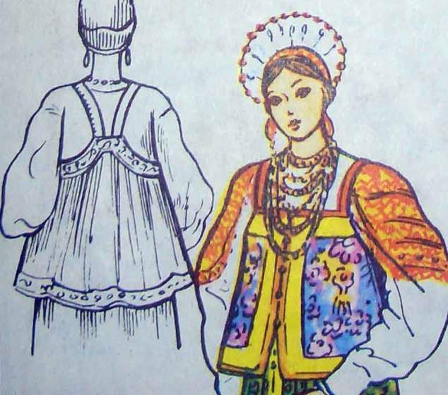
В праздничный наряд входили душегрей – епанечки
или коротены – коротенькие кофточки на лямочках,
похожие на сарафанчик

Slide 5
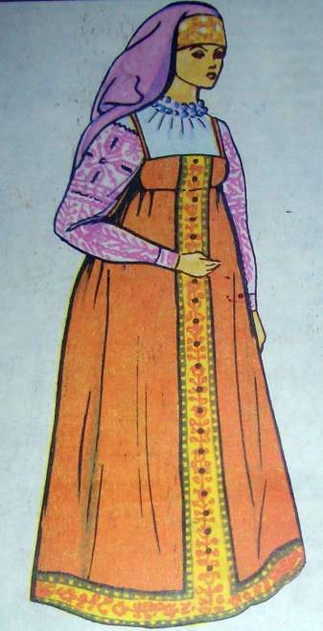
Рубаха - основа женского народного костюма..
Шилась из белого льняного или конопляного полотна. Украшалась вышивкой, которая оберегала женщину от дурного глаза.
Сарафан одевался поверх рубахи, украшался спереди узорной полосой, тесьмой, серебряным кружевом, узорными пуговицами.

Slide 6
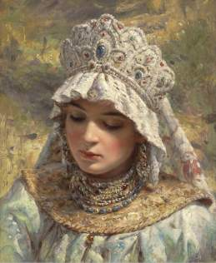
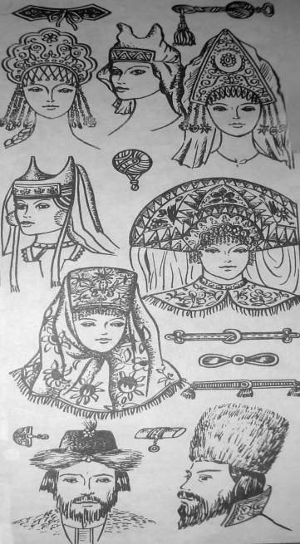
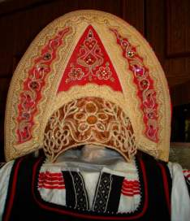
Отличительная черта русского национального костюма — большое разнообразие головных уборов

Slide 7
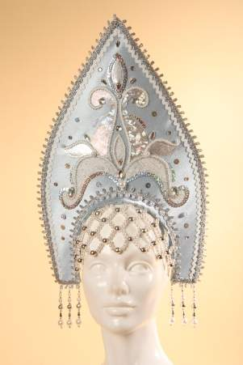
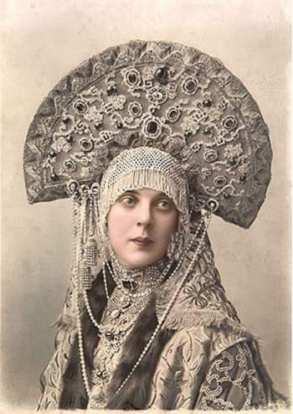
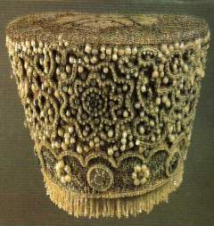

Slide 8
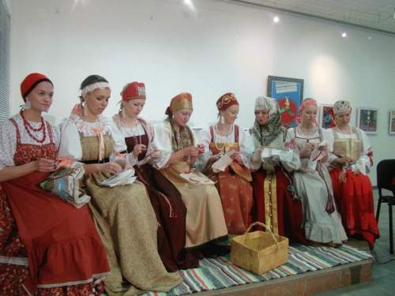
В русском народном костюме сохранились старинные головные уборы и сам обычай для замужней женщины прятать волосы, а для девушки — оставлять их непокрытыми. Этим обусловлена форма женского головного убора в виде закрытой шапочки и девичьего — в виде обруча или повязки.

Slide 9
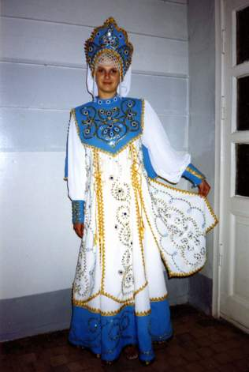
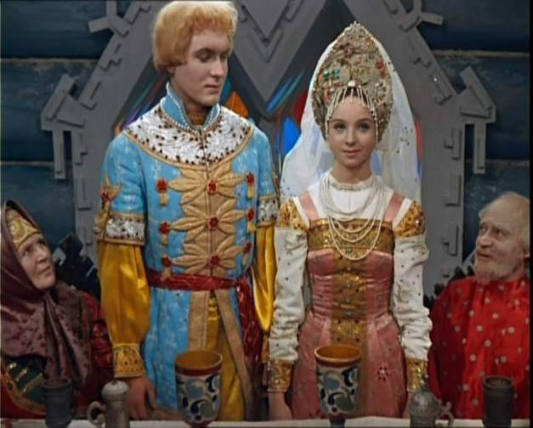
Свадебный костюм
самый нарядный и торжественный

Slide 10
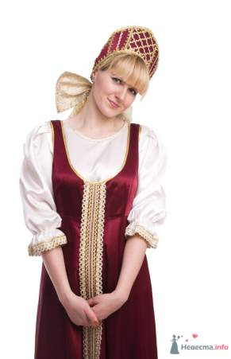
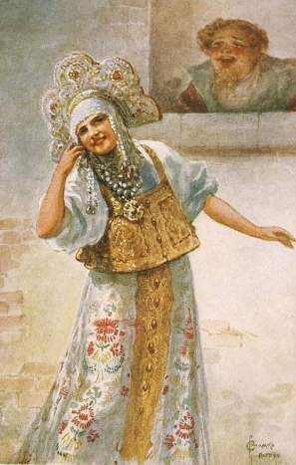
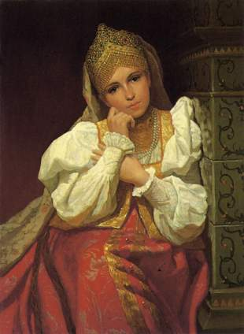
Свадебный наряд шили задолго до торжества, т.к. он требовал много времени и труда. Все элементы костюма тщательно украшались оберегами от злых сил и напастей и символами, утверждающими счастье, долголетие, здоровое потомство.

Slide 11
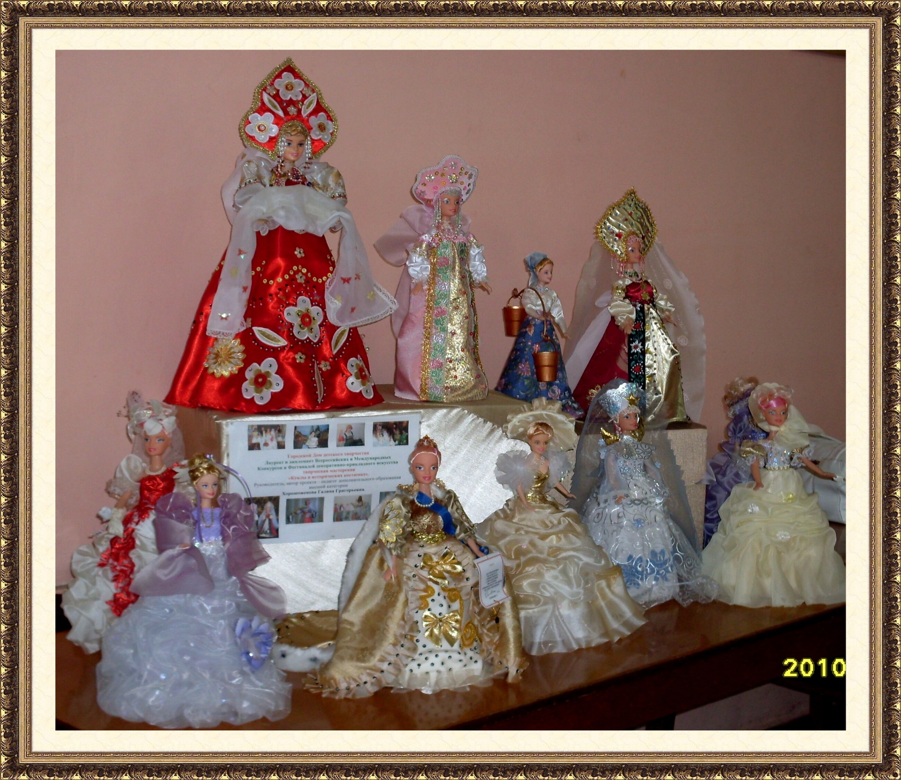

Slide 12
Список литературы
1. Ефимова Л. В., Белогорская Р. М. Русская вышивка и кружево.- М., 1985.
2. Хэрольд Р. Костюмы народов мира.- М.: ЭКСМО- Пресс, 2002.
3. Работнова И. П. Русская народная одежда.- М.: Изд-во «Легкая индустрия», 1964.
4. Лебедева А. Русский народный костюм// Юный художник.- 1983.- №10.
5. http://festival.1september.ru/articles/511618/

